Slide 1
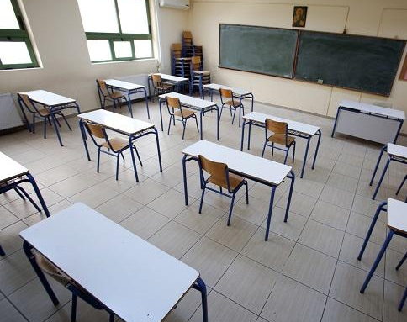
Δημιουργία Προγράμματος για Γυμνάσιο/Λύκειο
Τσάμπρας Κωνσταντίνος up1083865
Επιβλέποντες:
Δασκαλάκη Σοφία
Βαλουξής Χρήστος
Πέππας Παύλος

Slide 2
Το πρόβλημα
Κάθε σχολείο αντιμετωπίζει το ίδιο πρόβλημα σε κάθε νέα σχολική χρονιά, την δημιουργία ωρολογίου προγράμματος που να καλύπτει τις απαιτήσεις της ύλης και των καθηγητών.
Το πλήθος των καθηγητών και των απαιτήσεων/προτιμήσεών τους, ο αριθμός των τάξεων, οι συχνές αλλαγές στις διαθεσιμότητες από την Δευτεροβάθμια Διεύθυνση και οι καθυστερήσεις στην σταθεροποίηση της κατάστασης κάθε έτος, είναι όλα παράγοντες που δεν επιτρέπουν την δημιουργία ενός ωρολογίου προγράμματος για ένα σύγχρονο σχολείο «με το χέρι».
Για αυτόν τον λόγο, είναι αναγκαία η δημιουργία ενός προγράμματος για την επίλυση του πολυπαραγοντικού αυτού προβλήματος με την χρήση του Γραμμικού Προγραμματισμού.

Slide 3
Οι παραδοχές
Πλήθος τάξεων (3)
Πλήθος ημερών (5)
Πλήθος ωρών ανά ημέρα (5)*
Κάθε τάξη διδάσκεται από έναν καθηγητή κάθε ώρα
Οι ώρες διδασκαλίας από κάθε καθηγητή σε κάθε τάξη αποτελούν είσοδο του προγράμματος, ομοίως με τον μέγιστο αριθμό ωρών ανά ημέρα για έναν καθηγητή σε κάθε τάξη
Δυνατότητα δήλωσης μη διαθεσιμότητας και προτίμησης σε ημέρες και ώρες

Slide 4
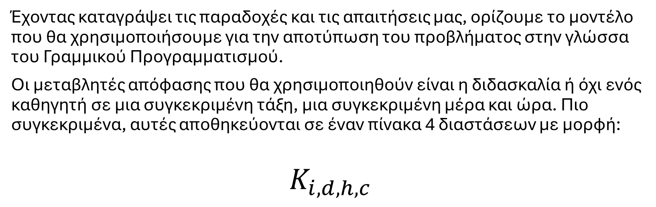
Μοντελοποίηση (Μεταβλητές απόφασης 1)
Έχοντας καταγράψει τις παραδοχές και τις απαιτήσεις μας, ορίζουμε το μοντέλο που θα χρησιμοποιήσουμε για την αποτύπωση του προβλήματος στην γλώσσα του Γραμμικού Προγραμματισμού.
Οι μεταβλητές απόφασης που θα χρησιμοποιηθούν είναι η διδασκαλία ή όχι ενός καθηγητή σε μια συγκεκριμένη τάξη, μια συγκεκριμένη μέρα και ώρα. Πιο συγκεκριμένα, αυτές αποθηκεύονται σε έναν πίνακα 4 διαστάσεων με μορφή:
$$K_{i,d,h,c}$$

Slide 5

Μοντελοποίηση (Μεταβλητές απόφασης 2)
$$K_{i,d,h,c}$$
i : η ταυτότητα (id) του καθηγητή
d: η ταυτότητα (id) της ημέρας
h: η ταυτότητα (id) της ώρας
c: η ταυτότητα (id) της τάξης
Σε κάθε θέση αυτού του πίνακα αποθηκεύεται μια δυαδική μεταβλητή απόφασης η οποία ορίζει αν ο καθηγητής i, την μέρα d, την ώρα h, διδάσκει την τάξη c.

Slide 6


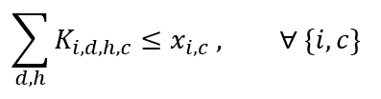
Μοντελοποίηση (Περιορισμοί 1)
Μετά τον ορισμό των μεταβλητών απόφασης ακολουθεί η «μετάφραση» των απαιτήσεών μας σε περιορισμούς Γραμμικού Προγραμματισμού.
Ένας καθηγητής σε κάθε τάξη:
Κάλυψη των απαιτήσεων της ύλης*:

Slide 7
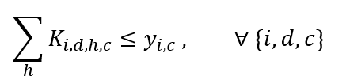

Μοντελοποίηση (Περιορισμοί 2)
Μέγιστος αριθμός ωρών ανά ημέρα για κάθε καθηγητή σε κάθε τάξη:
Ορισμός ωρών μη διαθεσιμότητας για κάθε καθηγητή:

Slide 8

Μοντελοποίηση (Αντικειμενική συνάρτηση 1)
Για τον ορισμό της αντικειμενικής συνάρτησης λήφθηκε υπόψιν το γεγονός ότι συχνά οι απαιτήσεις που ορίζονται δεν επιτρέπουν την πλήρη συμπλήρωση του ωρολογίου προγράμματος. Οπότε οι επιλογές είναι είτε να τεθεί ως περιορισμός η 100% συμπλήρωση του προγράμματος (κάτι που σημαίνει ότι αν δεν είναι δυνατή αυτή, το πρόγραμμα δεν θα βγάζει αποτέλεσμα) ή να τεθεί ως όρος στην αντικειμενική συνάρτηση η όσον το δυνατόν μεγαλύτερη κάλυψη του προγράμματος. Επιλέχθηκε η δεύτερη περίπτωση:

Slide 9
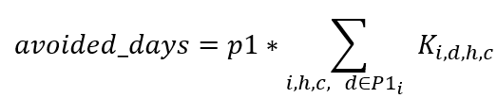
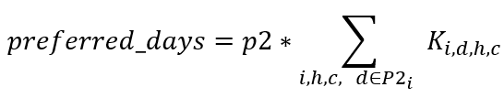
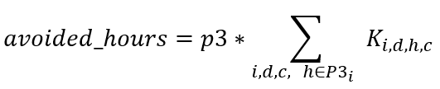

Μοντελοποίηση (Αντικειμενική συνάρτηση 2)
Στην συνέχεια θα οριστούν οι όροι για την ικανοποίηση της παραδοχής που θέσαμε, να έχει τη δυνατότητα ο κάθε καθηγητής να θέσει προτιμήσεις/αποφυγές συγκεκριμένων ωρών και ημερών. (Σημειώνεται ότι οι συντελεστές pi είναι σαφώς μικρότεροι του c που αναφέρθηκε παραπάνω*)

Slide 10
Είσοδος
Σε πολλούς από τους παραπάνω ορισμούς χρησιμοποιηθήκαν πίνακες/παράμετροι που θεωρούνται είσοδοι. Αυτοί είναι οι εξής:
Παράμετροι (αριθμός τάξεων, ημερών, ωρών, καθηγητών)
Πίνακας με ώρες διδακτέας ύλης
Πίνακας με μέγιστο αριθμό ωρών για καθηγητή ανά τάξη
Πίνακες με τις ώρες και μέρες αποφυγής/προτίμησης καθηγητών
Πίνακες με τις ώρες μη διαθεσιμότητας των καθηγητών.

Slide 11
Έξοδος
Ο σκοπός του προγράμματος είναι η δημιουργία ωρολογίου προγράμματος, οπότε η έξοδος είναι το ωρολόγιο πρόγραμμα (από την οπτική των καθηγητών, αλλά και από την οπτική των τάξεων) καθώς και στατιστικά για την κάλυψη των προτιμήσεων.
Υπεύθυνες για την εμφάνιση αυτών είναι οι εξής μέθοδοι του προγράμματος:
- print_classes(): Εμφάνιση του ωρολογίου προγράμματος για τις τάξεις
print_professors(): Εμφάνιση του προγράμματος για τους καθηγητές
show_stats(): Οπτικοποίηση στατιστικών μέσω γραφικών παραστάσεων
print_stats(): Εμφάνιση αναλυτικών στοιχείων για τα παραπάνω στατιστικά

Slide 12
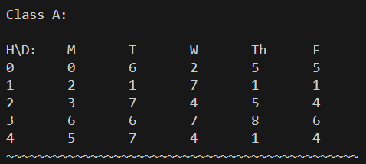
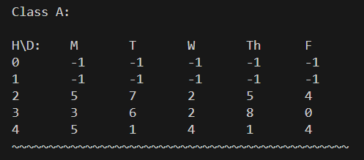
print_classes()
Επιτυχώς συμπληρωμένο πρόγραμμα τάξης
Ανεπιτυχώς συμπληρωμένο πρόγραμμα τάξης

Slide 13
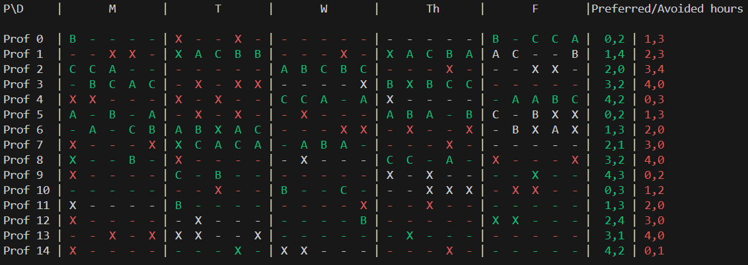
print_professors(): (1)
Πλήρης συμπλήρωση ωρολογίου προγράμματος

Slide 14
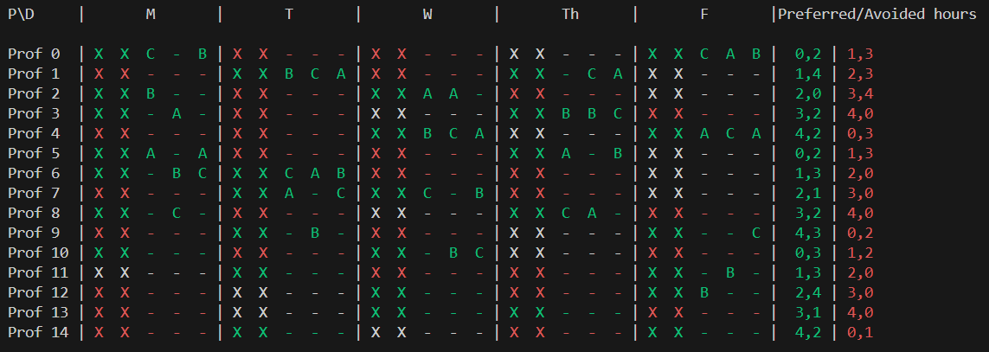
print_professors(): (2)
Μη πλήρης συμπλήρωση ωρολογίου προγράμματος

Slide 15
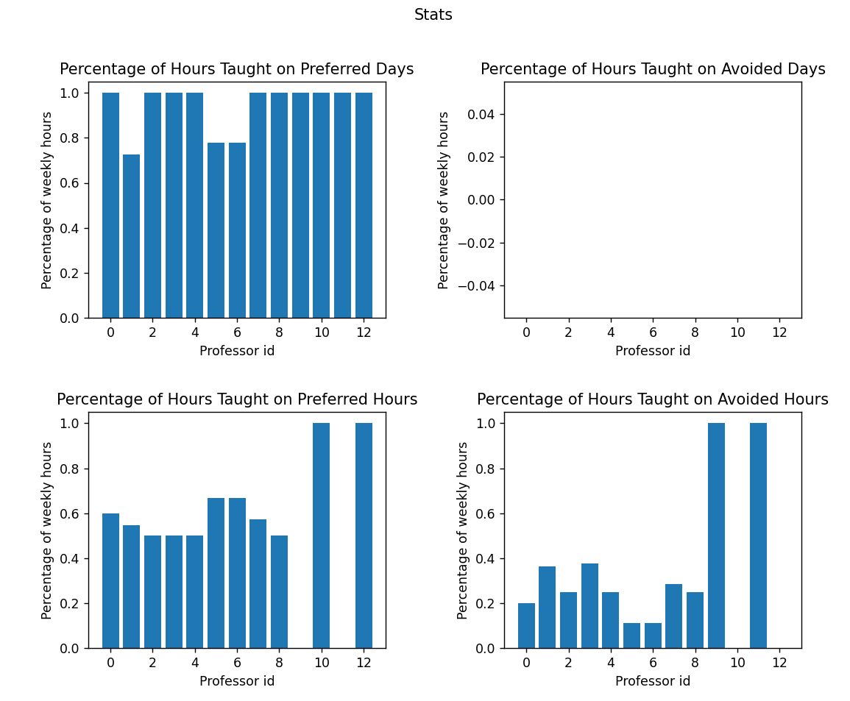
show_stats():
Οπτικοποίηση στατιστικών προτιμήσεων ημερών/ωρών (συντελεστές 2/0.5)

Slide 16
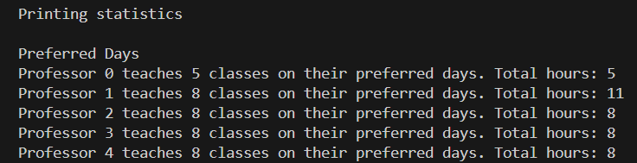
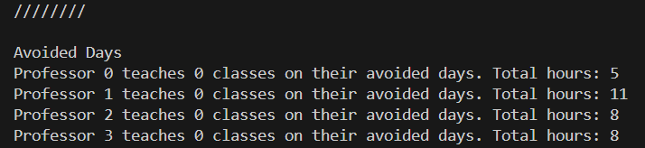
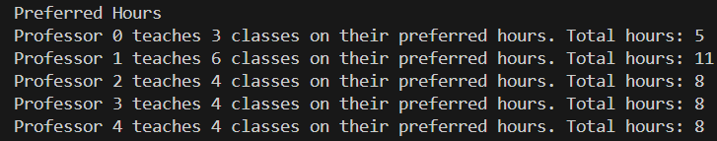
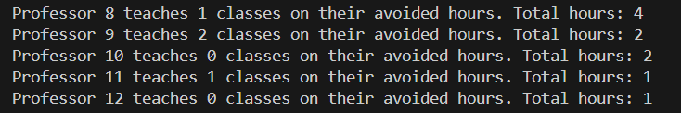
print_stats():
Εμφάνιση στο τερματικό αναλυτικών στατιστικών

Slide 17
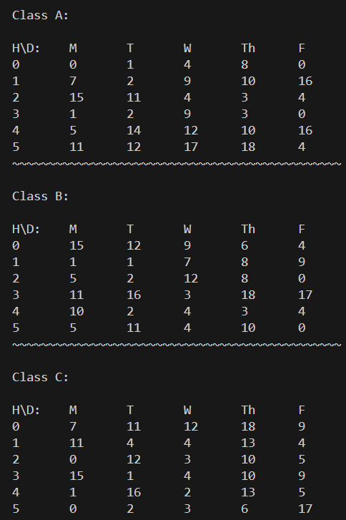
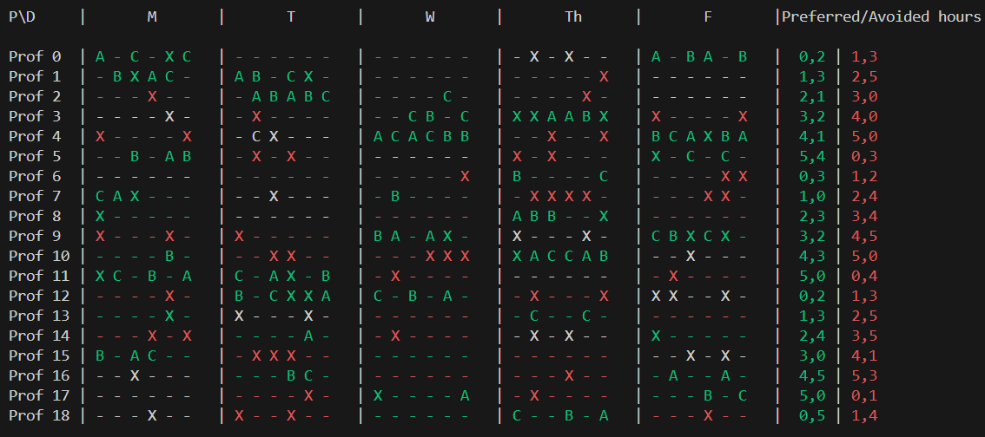
Παρουσίαση αποτελεσμάτων για το πρόγραμμα του υπουργείου*

Slide 18
Οδηγίες εγκατάστασης
Αναλυτικές οδηγίες για την εγκατάσταση μπορούν να βρεθούν στο αρχείο README.md στο αρχείο:
https://github.com/ultrongr/High-School-Timetable/blob/main/README.md
Σύνδεσμος για το αποθετήριο:
https://github.com/ultrongr/High-School-Timetable

Slide 19
Βιβλιογραφία
Διαφάνειες γραμμικού (κα Δασκαλάκη) και ακέραιου (κος Πέππας) προγραμματισμού, καθώς και παρουσίασης της βιβλιοθήκης pymprog (κος Βαλουξής):
https://eclass.upatras.gr/modules/document/?course=EE916
Άρθρο για τον ορισμό και την μοντελοποίηση περιορισμών στο πεδίο της δημιουργίας ωρολογίου προγράμματος Σχολικών μονάδων (Samir Ribic, Razija Turcinhozic, Amela Muratovic-Ribic):
https://www.researchgate.net/publication/308842155_Modelling_constraints_in_school_timetabling_using_integer_linear_programming
ΦΕΚ για τα δεδομένα ενός ωρολογίου προγράμματος Ημερησίου Γυμνασίου:
https://www.et.gr/SearchFek (Αριθμός ΦΕΚ 2265, 12 Ιουνίου του 2020)
Τεκμηρίωση των βιβλιοθηκών pymprog, numpy, matplotlib που χρησιμοποιήθηκαν:
https://pymprog.sourceforge.net/
https://numpy.org/
https://matplotlib.org/

Slide 20
Ευχαριστώ για την προσοχή σας

